Slide 1
OMNIBUS
Representative inhabitants survey in Denmark

Slide 2
Summary
Period 01.06.2018 - 05.06.2018
Interviews 1006
Target groups 18-80 years old male and female
Sampling National representative sampling on age, gender and regions
Survey method On-line survey using panels
OMNIBUS | representative inhabitants survey in Denmark

Slide 4
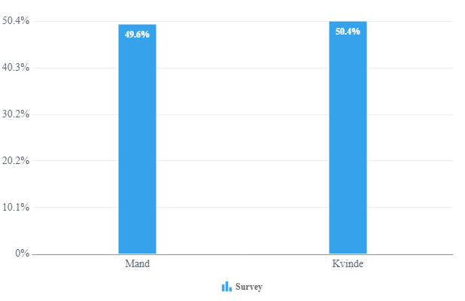
Køn:
OMNIBUS | representative inhabitants survey in Denmark
% of all respondents, N=1006

Slide 5
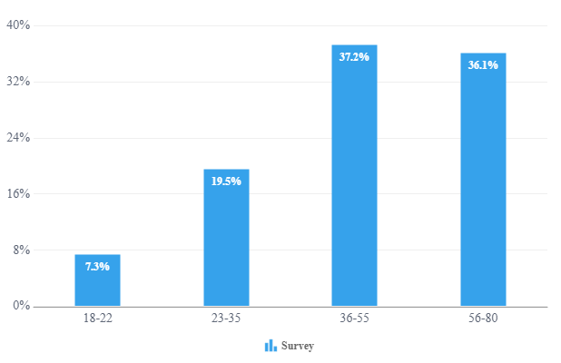
Hvor gammel er du?
OMNIBUS | representative inhabitants survey in Denmark
% of all respondents, N=1006

Slide 6
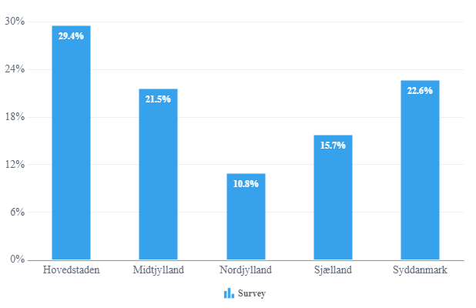
Region:
OMNIBUS | representative inhabitants survey in Denmark
% of all respondents, N=1006

Slide 7
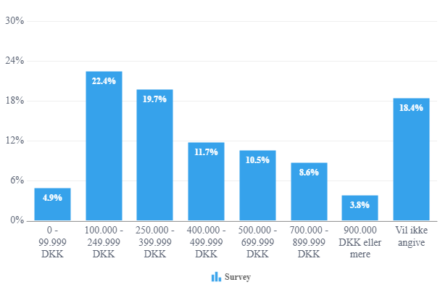
Hvad er din årlige husstandsindkomst før skat?
OMNIBUS | representative inhabitants survey in Denmark
% of all respondents, N=1006

Slide 8
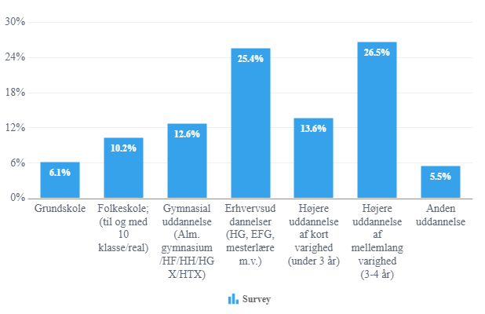
Uddannelse:
OMNIBUS | representative inhabitants survey in Denmark
% of all respondents, N=1006

Slide 10
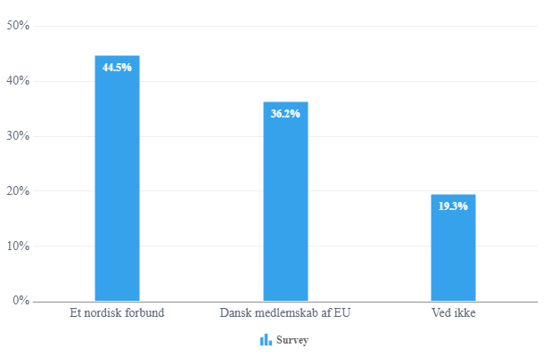
Hvis der kunne etableres et nordisk forbund bestående af Danmark, Finland, Island, Norge og Sverige med fælles politik inden for en lang række områder f.eks. miljø, retspolitik og udenrigspolitik samt handelsaftaler med EU og andre lande - og du fik valget mellem, at Danmark skulle indgå i det nordiske forbund eller være medlem af EU. Hvad ville du så stemme for?
OMNIBUS | representative inhabitants survey in Denmark
% of all respondents, N=1006

Slide 11
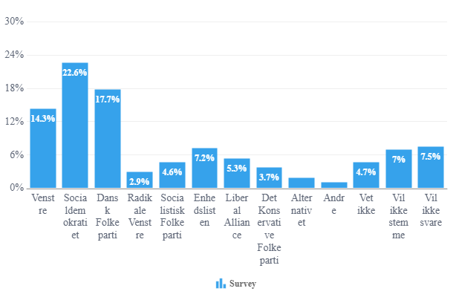
Hvilket parti stemte du på ved Folketingsvalget i 2015?
OMNIBUS | representative inhabitants survey in Denmark
% of all respondents, N=1006

Slide 12
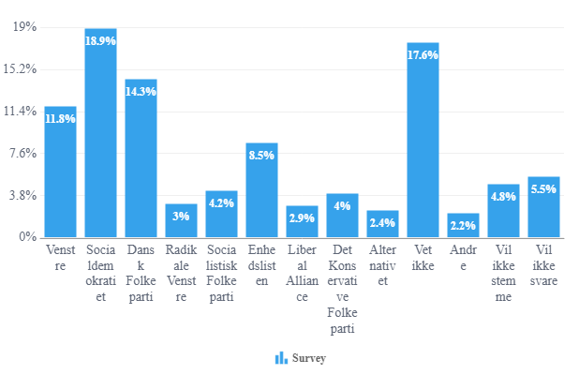
Hvilket parti ville du stemme på, hvis der var folketingsvalg i morgen?
OMNIBUS | representative inhabitants survey in Denmark
% of all respondents, N=1006

